Slide 1



WHAT’S
FOR
BREAKFAST?

Slide 2

DRINKS

Slide 3

TEA
ЧАЙ

Slide 4

COFFEE
КОФЕ

Slide 5

JUICE
СОК

Slide 6
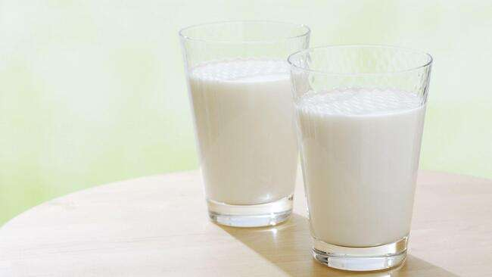
MILK
МОЛОКО

Slide 7

FOOD

Slide 8
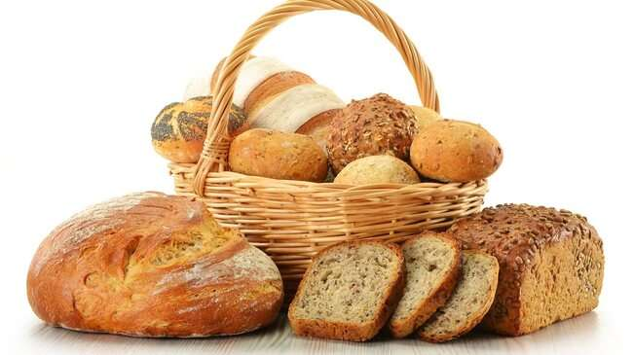
BREAD
ХЛЕБ

Slide 9
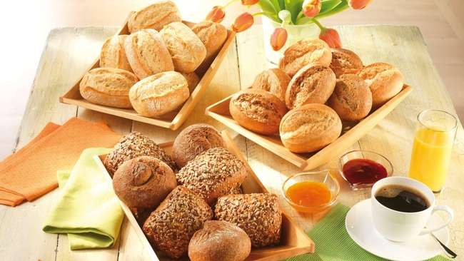
BUNS
БУЛОЧКИ

Slide 10
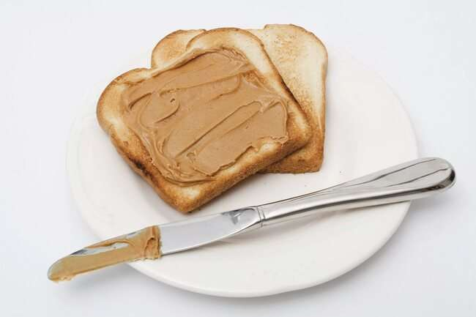
TOAST
ТОСТ

Slide 11
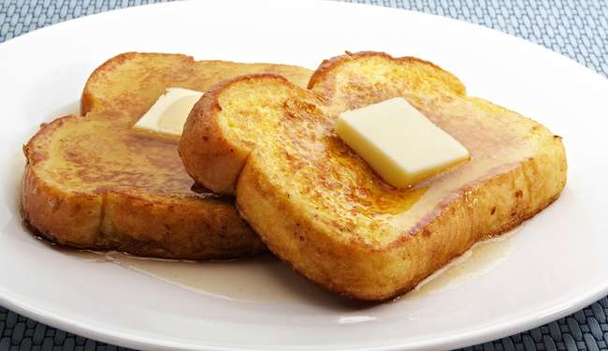
FRENCH
TOAST
ФРАНЦУЗСКИЙ
ТОСТ

Slide 12

CROISSANT
КРУАССАН

Slide 13
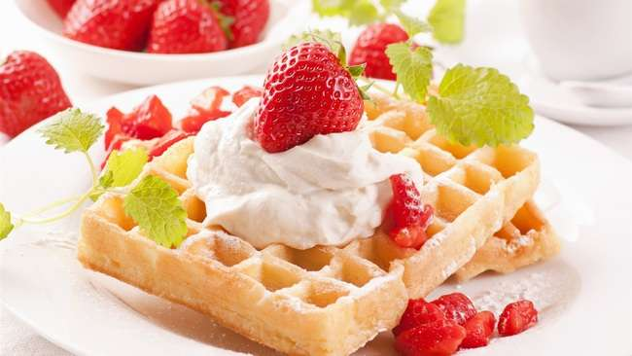
WAFFLES
ВАФЛИ

Slide 14
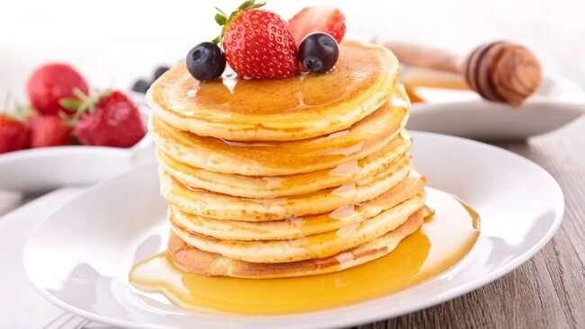
PANCAKES
БЛИНЫ

Slide 15
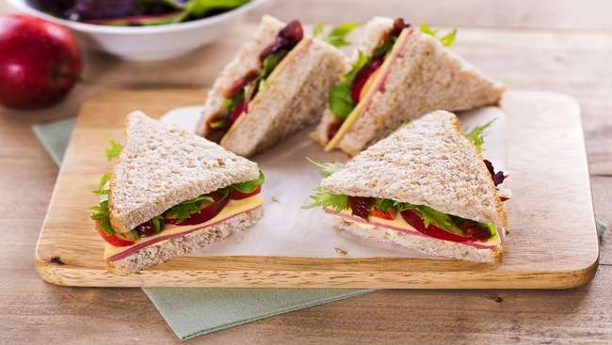
SANDWICH
БУТЕРБРОД

Slide 16

DOUGHNUT
ПОНЧИК

Slide 17
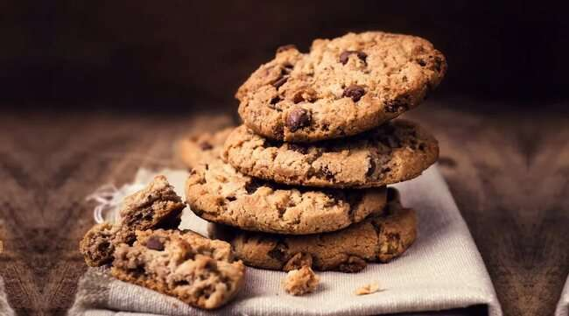
BISCUITS
ПЕЧЕНЬЕ

Slide 18

MUFFINS
КЕКСЫ

Slide 19
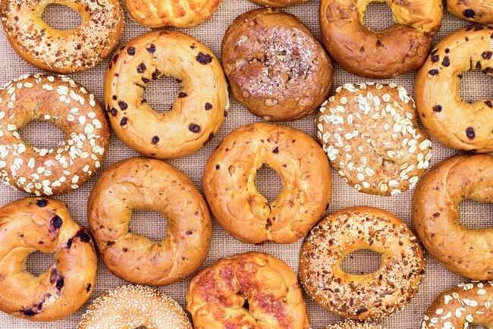
BAGELS
БУБЛИКИ

Slide 20

CEREAL
ХЛОПЬЯ

Slide 21
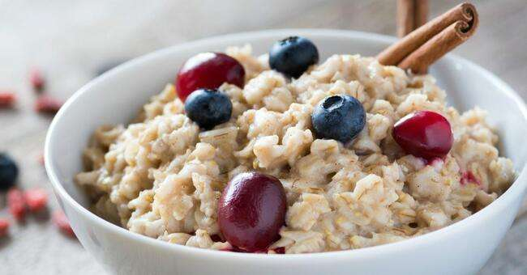
OATMEAL
ОВСЯНАЯ КАША

Slide 22
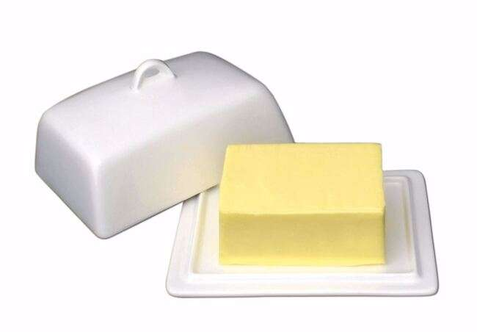
BUTTER
МАСЛО

Slide 23
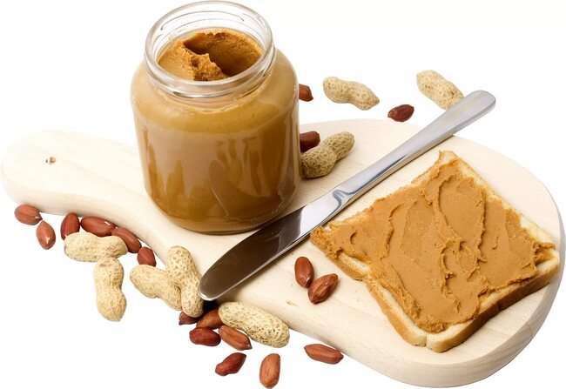
АРАХИСОВАЯ
ПАСТА
PEANUT
BUTTER

Slide 24
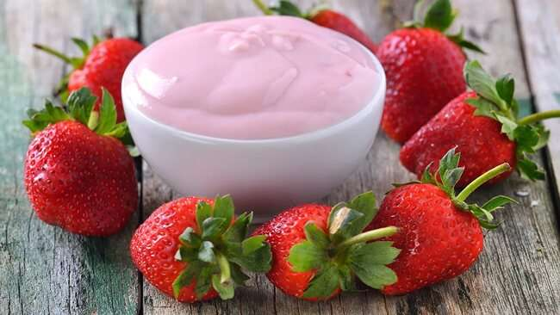
YOGURT
ЙОГУРТ

Slide 25
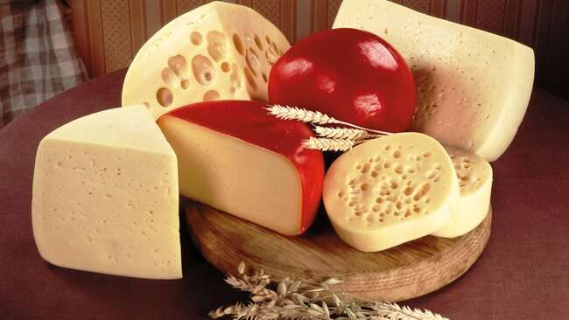
CHEESE
СЫР

Slide 26
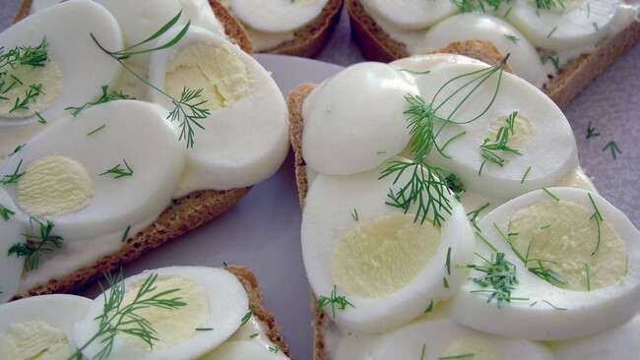
EGGS
ЯЙЦА

Slide 27

FRIED
EGGS
ЯИЧНИЦА-ГЛАЗУНЬЯ

Slide 28
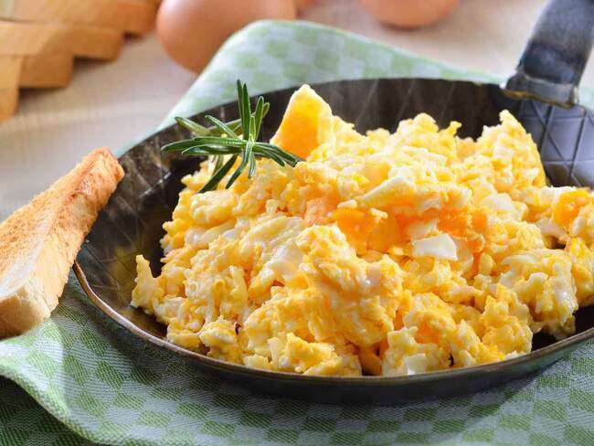
SCRAMBLED
EGGS
ЯИЧНИЦА-БОЛТУНЬЯ

Slide 29
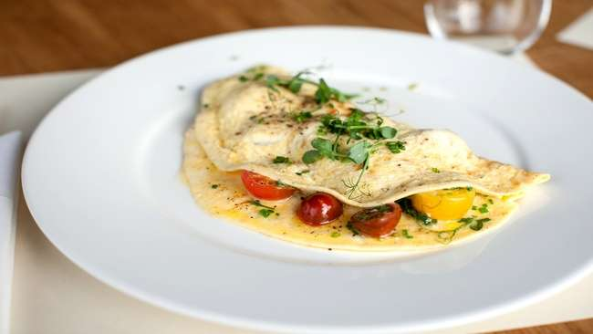
OMELET
ОМЛЕТ

Slide 30
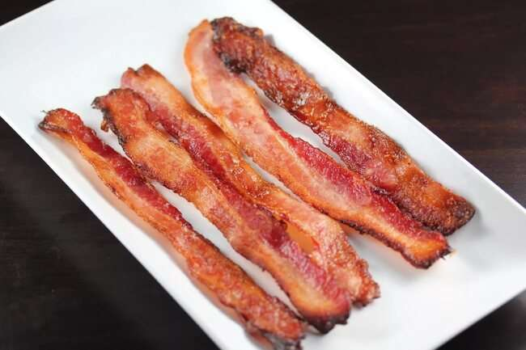
BACON
БЕКОН

Slide 31
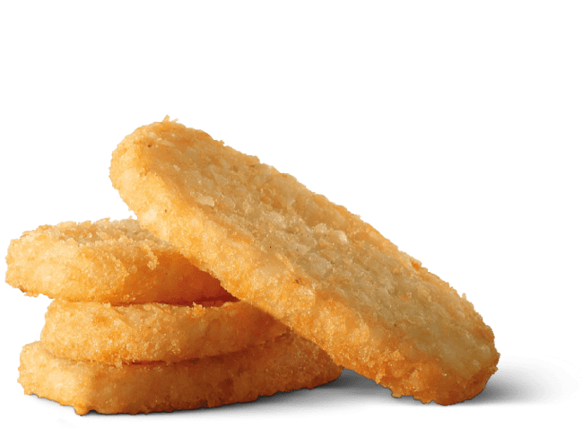
HASH
BROWNS
КАРТОФЕЛЬНЫЕ
ОЛАДЬИ

Slide 32
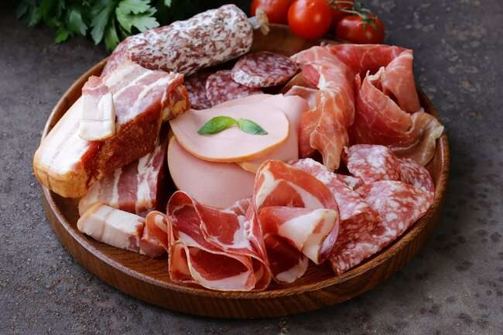
SAUSAGE
КОЛБАСА
СОСИСКА

Slide 33
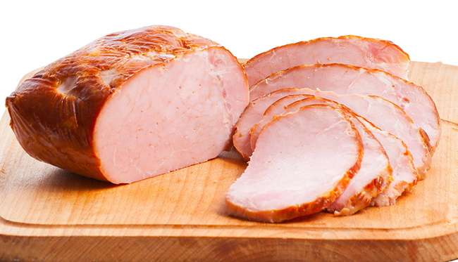
HAM
ВЕТЧИНА

Slide 34
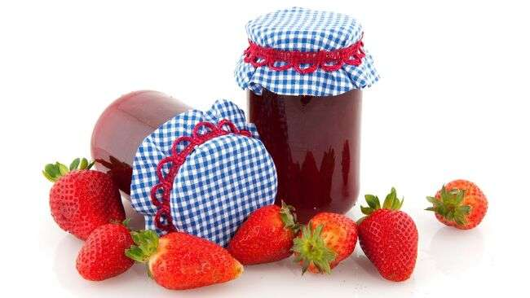
ДЖЕМ
ВАРЕНЬЕ
JAM

Slide 35
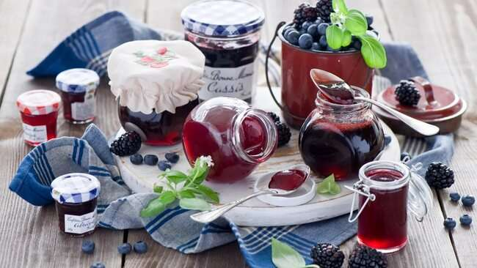
JELLY
ЖЕЛЕ
КОНФИТЮР

Slide 36

SYRUP
СИРОП

Slide 37
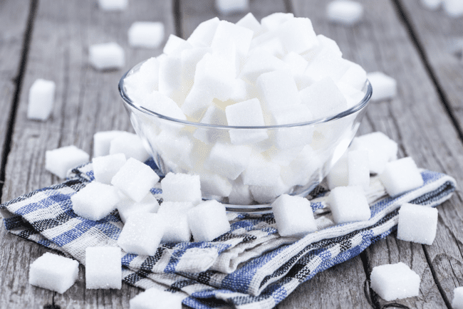
SUGAR
САХАР

Slide 38

ENJOY YOUR MEAL !
ПРИЯТНОГО АППЕТИТА!

Slide 39

ПОДПИСЫВАЙТЕСЬ
НА КАНАЛ
TALKEXPERT

